Slide 1
Learning to Communicate Implicitly by Actions
AAAI 2020
2021.12.27

Slide 2
目录
INTRODUCTION
METHODOLOGY
NUMERICAL EXPERIMENTS
CONCLUSION

Slide 3
INTRODUCTION
Collaborative Multi-Agent Systems
Communication
Imperfect Information Setting
Notes:
在协作式多智能体系统中，通信对于智能体学会作为一个集体而不是一个个体集合的行为至关重要。
这在不完善的信息环境中尤为重要，因为在这种环境中，私人信息对成功至关重要。在这种情况下，代理之间需要高效的通信协议来进行私有信息交换、协调联合行动探索和真实世界状态推断。

Slide 4
INTRODUCTION
Communication
Explicit communication channels
[Baker et al. 1999; Roth, Simmons, and Veloso 2006]
conceptually resemble language or verbal communication
additional computational and memory costs
Implicit communication
[Rasouli, Kotseruba, and Tsotsos 2017; Rabinowitz et al. 2018]
infer the implicit meaning behind others’ actions
theory of mind
Notes:
在典型的多智能体强化学习（MARL）环境中，设计师将明确的沟通渠道融入其中，希望在概念上类似于语言或口头沟通，这对于人类互动非常重要
尽管这样的方法可以促进MARL中的协作，显式通信通道需要额外的计算和内存成本，这使得它们难以在分散控制中部署
难以或禁止明确沟通的环境很常见
在这些情况下，人类依靠隐性交流作为信息交换的手段,在学习推断他人行为背后的隐含意义方面是有效的
进行这种推理的能力需要将一种心理状态和推理机制归因于他人。这种能力被称为心理理论

Slide 5
INTRODUCTION
Intuition
Model of opponents
[He et al. 2016; Bard et al. 2013]
observing an opponent’s behavior
build a model of opponents’ characteristics, objectives or hidden information
Bilateral communication
agent should also consider that it is being modeled and adapt its behavior accordingly
Policy Belief Learning (PBL)
a belief module: models other agents’ private information
a policy module: return a distribution over actions.
auxiliary reward
Notes:
以前的工作已经考虑了代理人可以通过观察对手的行为，隐式或显式地建立对手特征、目标或隐藏信息的模型的方式
虽然这些作品是很有价值的，但是他们忽略了一个事实，即一个代理也应该考虑它被建模并相应地调整它的行为，从而展示一种心理理论。
例如，在协作任务中，决策者可以选择采取向其队友提供信息的行动，而在竞争情况下，代理可能会采取行动隐藏私人信息，以防止对手有效地对其建模。
在本文中，我们提出了一个通用的框架，称为政策信念学习（PBL），用于学习不完全信息多智能体博弈中的合作。我们的工作将对手建模与认为正在建模的策略相结合。
PBL由一个信念模块，该模块通过考虑其他代理先前的行为对其私有信息进行建模， 和一个策略模块组成，该模块将代理的当前观察结果与他们的信念相结合，以返回对操作的分布。
我们还提出了一个新的辅助奖励，鼓励沟通的行动

Slide 6


INTRODUCTION
Dec-POMDP
⟨N, A,O, X, T, R, P_{x}, P_{o}, γ⟩
where
Private information
Public information states O
Stochastic transition model
Policy
Cumulative reward
Target
Notes:
DecPOMDP可以用元组来描述
我们假设每个时间步的隐藏信息状态都是从未知分布中采样的,公共状态从最初的分发Po演变而来
在协作环境中，假定每个代理追求共享的最大累积报酬

Slide 7
目录
INTRODUCTION
METHODOLOGY
NUMERICAL EXPERIMENTS
CONCLUSION

Slide 8
METHODOLOGY
Policy Belief Learning
Belief State
environment state
learn a belief module
the history of public information and actions executed by other agents
produces a belief state
sufficient statistic
Policy
takes in the estimated environment state
outputs a distribution over actions.
Notes:
将朴素的单agent强化学习（SARL）算法应用于我们的问题将导致性能低下。
其中一个原因是环境的部分可观测性。
为了在部分可观察的环境中取得成功，代理通常需要保持信念状态
回想一下，在我们的环境中，环境状态是由所有代理的私有信息和公共可观察信息结合而成的
因此我们学习一个信念模Φi（x）−i t）对其他代理的私人信息进行建模−在我们的设置中，从代理i的角度来看，这是唯一隐藏的信息。
我们假设一个代理可以建模x−它给出了公共信息的历史和其他代理执行的操作hi t={o1:t−1、a−i 1:t−1 }
我们使用一个神经网络来参数化信念模块，它接受公共信息的历史并产生一个信念状态
信念状态与agent i可观察到的信息一起构成了一个充分的统计量
我们使用一个单独的神经网络来参数化代理i的策略πi（ai t|si t），该策略接受估计的环境状态ˆsi t并输出动作的分布。
获取估计的环境状态ˆsi t，并输出对动作的分布。

Slide 9


METHODOLOGY
Centralized Training and Decentralized Execution
Setting
belief models sharing parameters φ.
policies share the parameters θ
Iteration
current policy
generate a data set of size M,
learn a new belief module by minimizing
with updated belief module Φ[k], learn a new policy for the next iteration
Notes:
多个学习代理与环境交互的存在使得环境非平稳。
这进一步限制了SARL算法的成功，SARL算法通常设计用于具有静态动力学的环境。
为了解决这个问题，我们采用集中培训和分散执行，在培训过程中，所有代理都被视为一个中央代表代理，只是它们的观察结果有所不同
利用更新的信念模块Φ[k]，我们通过策略梯度算法学习下一次迭代的新策略π[k+1]。
通过通信共享多智能体合作博弈中的信息，通过实现协调行为降低了难解性

Slide 10

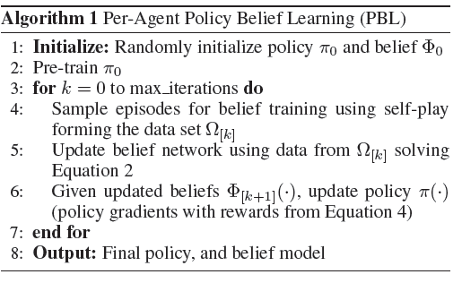

METHODOLOGY
Centralized Training and Decentralized Execution
Auxiliary Reward Signal
other agents hold beliefs over its private information
enables agent i to learn which actions bring these two quantities closer together and thereby learn informative behavior.
shaped reward
Notes:
我们不实施昂贵的协议（Heider和Simmel 1944），而是通过引入新的辅助奖励信号，鼓励代理通过动作进行隐式通信
要做到这一点，请注意，在集中式设置代理中，我有能力参考其对手的信念模型−i（xi | h−因此，利用其他代理持有其私有信息席的信念这一事实。
事实上使代理I能够了解哪些动作使这两个量更接近，从而学习信息行为。
这可以通过一个辅助奖励信号来实现，该信号旨在鼓励信息行动交流：
换句话说，ri c，t鼓励交流，因为它与对手信念的改善成正比（对于固定信念模型）−i[k]（xi | h）−i t+1），通过其与地面真相的接近度来测量，这是由对手观察代理i的动作ai t得出的。

Slide 11
目录
INTRODUCTION
METHODOLOGY
NUMERICAL EXPERIMENTS
CONCLUSION
Notes:
深度强化学习（RL）近年来取得了显著的成绩。这导致应用程序和方法的数量急剧增加。最近的工作探索了单智能体场景之外的学习，并考虑了多智能体学习（MAL）场景。初步结果表明，在复杂的多智能体领域取得了成功，但仍有一些挑战需要解决。本文的主要目的是提供当前多智能体深度强化学习（MDRL）文献的清晰概述。
首先，我们简要回顾了RL中的关键算法，如Q-学习和强化
之后，我们介绍了multiagent环境，并概述主要挑战和结果

Slide 12
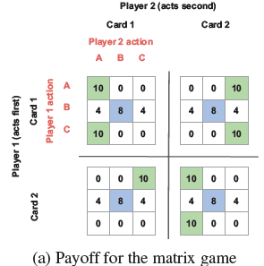
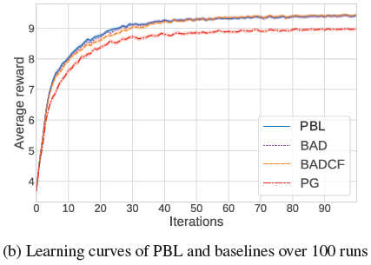
NUMERICAL EXPERIMENTS
Results
Notes:
我们在一个矩阵纸牌游戏中测试了我们的PBL算法，其中隐式通信策略是实现全局最优的必要条件。

Slide 13
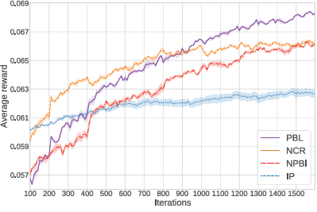
NUMERICAL EXPERIMENTS
Results
Ablation Studies
Independent Player (IP
No communication reward (NCR)
No PBL style iteration (NPBI)
Penetrative Q-Learning (PQL)
Notes:
独立玩家（IP）：一个玩家在不考虑其他玩家存在的情况下独立出价。
无通信奖励（NCR）：需要问的一个重要问题是，额外的通信辅助奖励rc在学习良好的投标策略方面有多大益处。为了回答这个问题，我们使用与PBL相同的架构和训练计划实现了一个基线，但将通信奖励权重设置为零，α=0。

Slide 14
目录
INTRODUCTION
METHODOLOGY
NUMERICAL EXPERIMENTS
CONCLUSION

Slide 15
Thanks

